Slide 1




Республиканский маркетинговый центра –
«Центр импортозамещения»

Slide 2

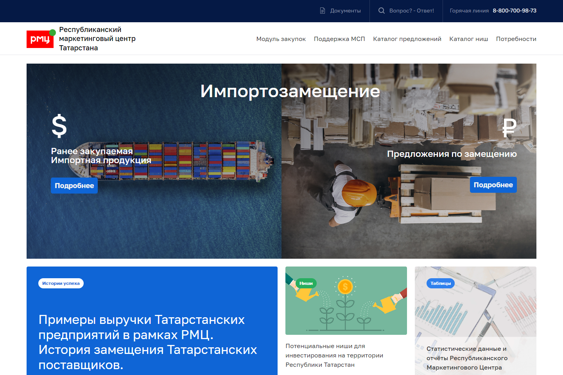


ПРЕДЛОЖЕНИЯ
ПО ЗАМЕЩЕНИЮ
РМЦ - +7 (843) 212-13-19
Call центр - 8 (800) 700-98-73

Slide 3
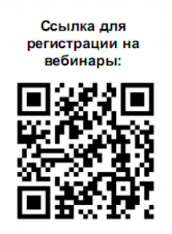
Республиканский маркетинговый центра –
«Центр импортозамещения»
Вебинар
12 мая в 15.30ч.

Slide 4

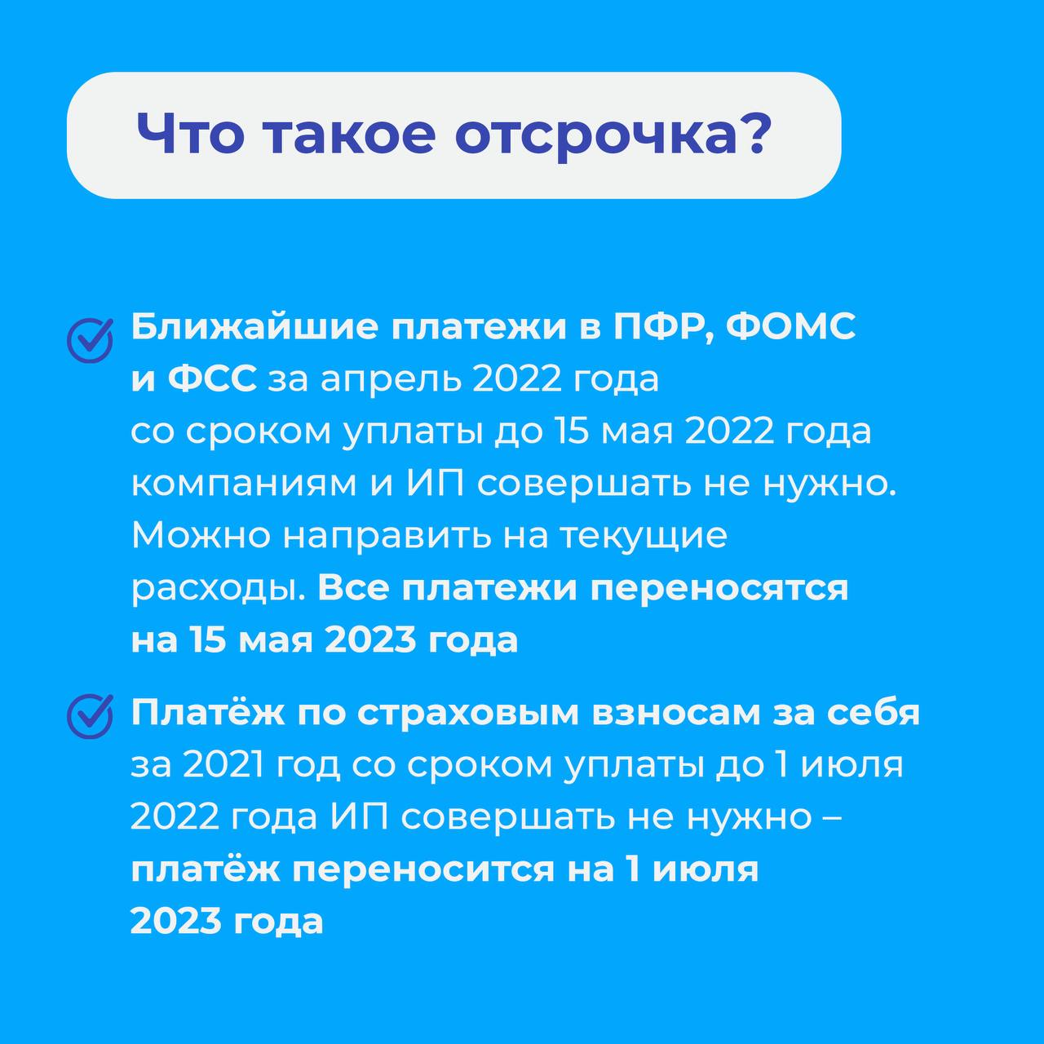
Новые меры поддержки экономики
в условиях санкций

Slide 5
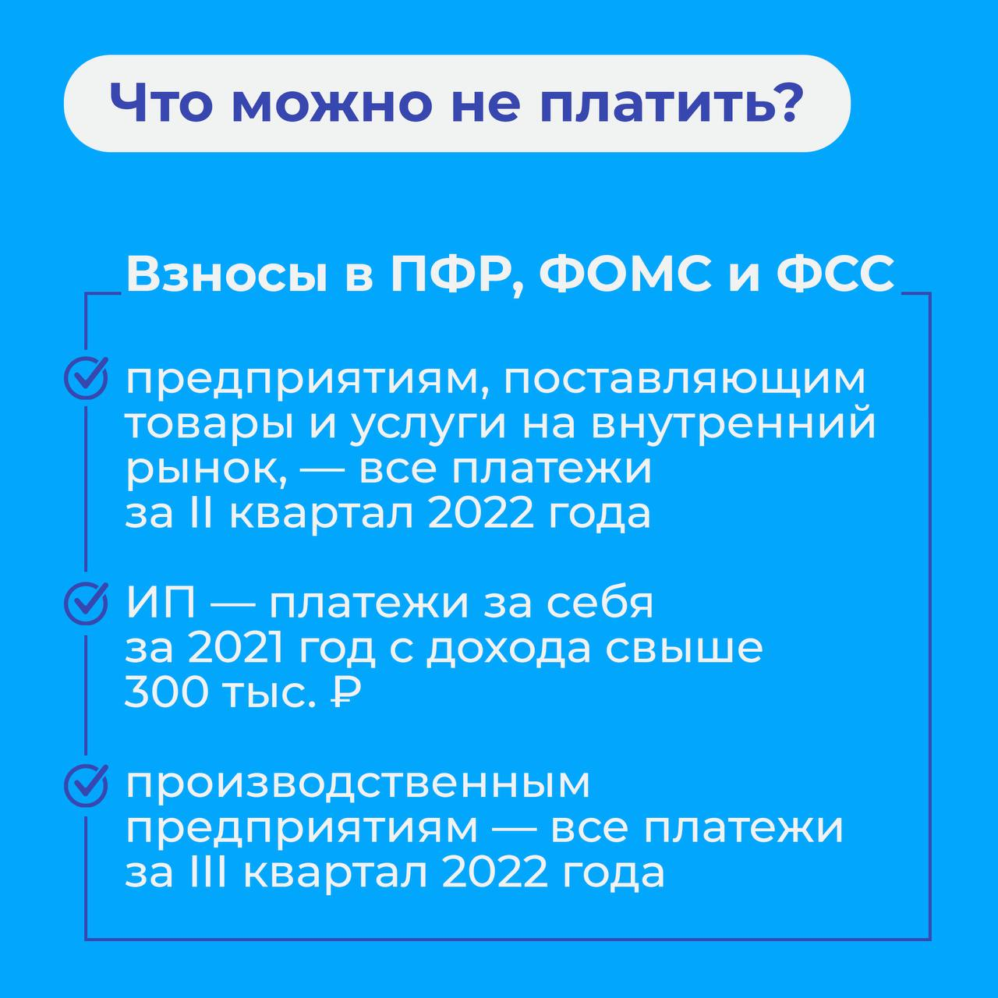
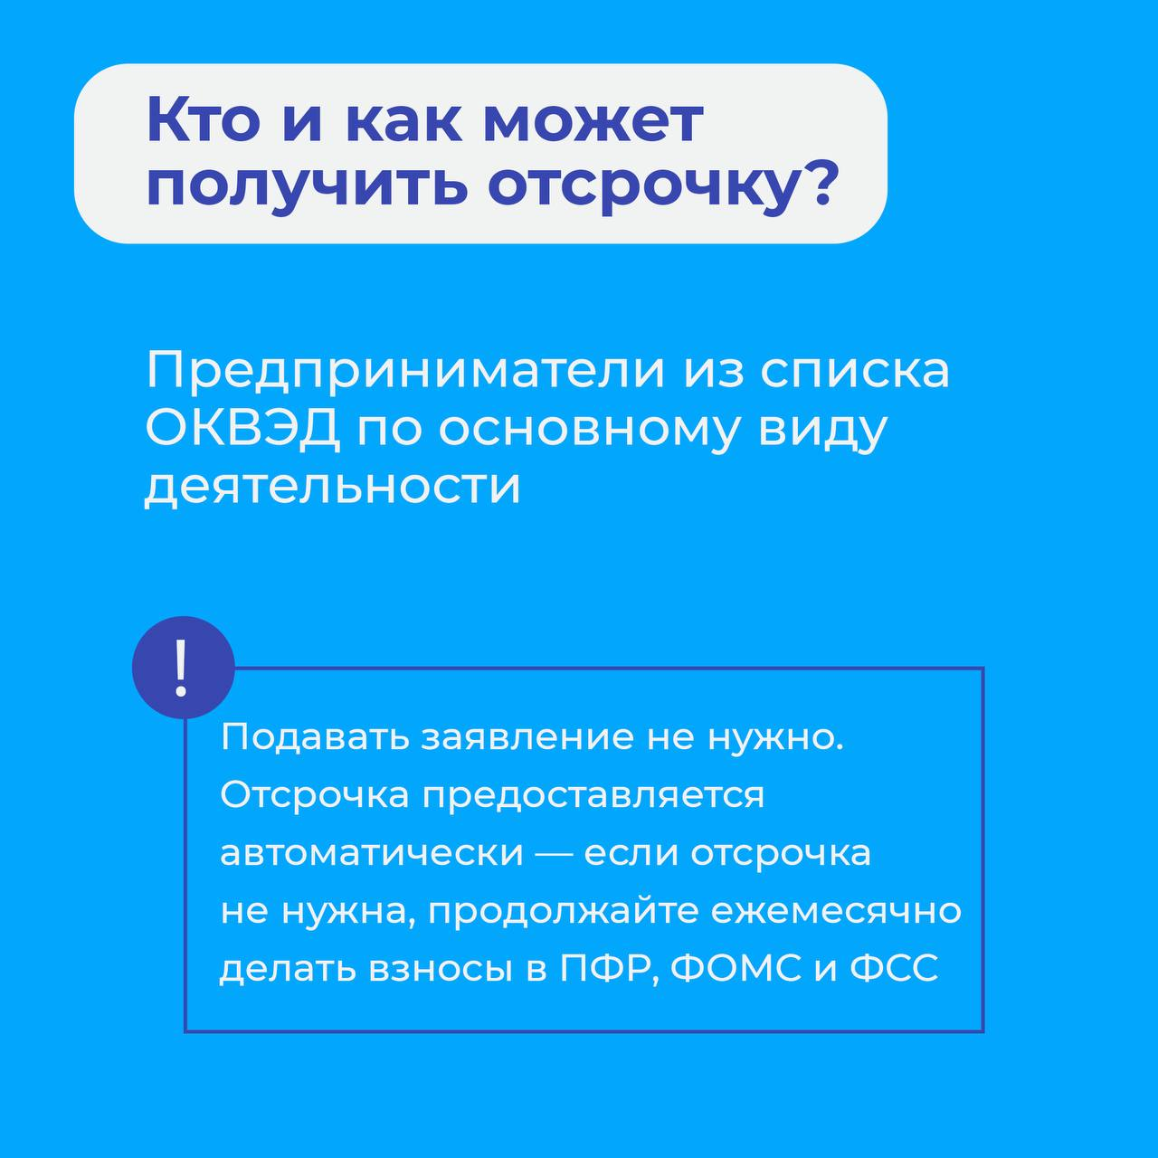
Новые меры поддержки экономики
в условиях санкций

Slide 6
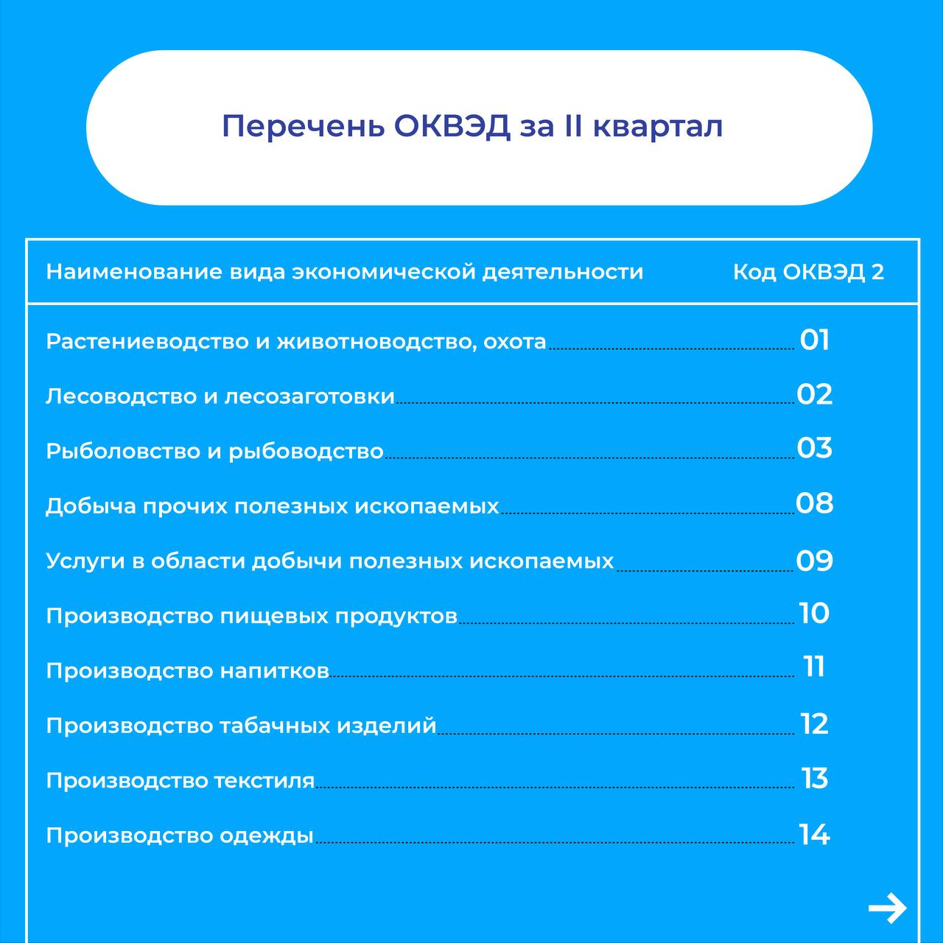
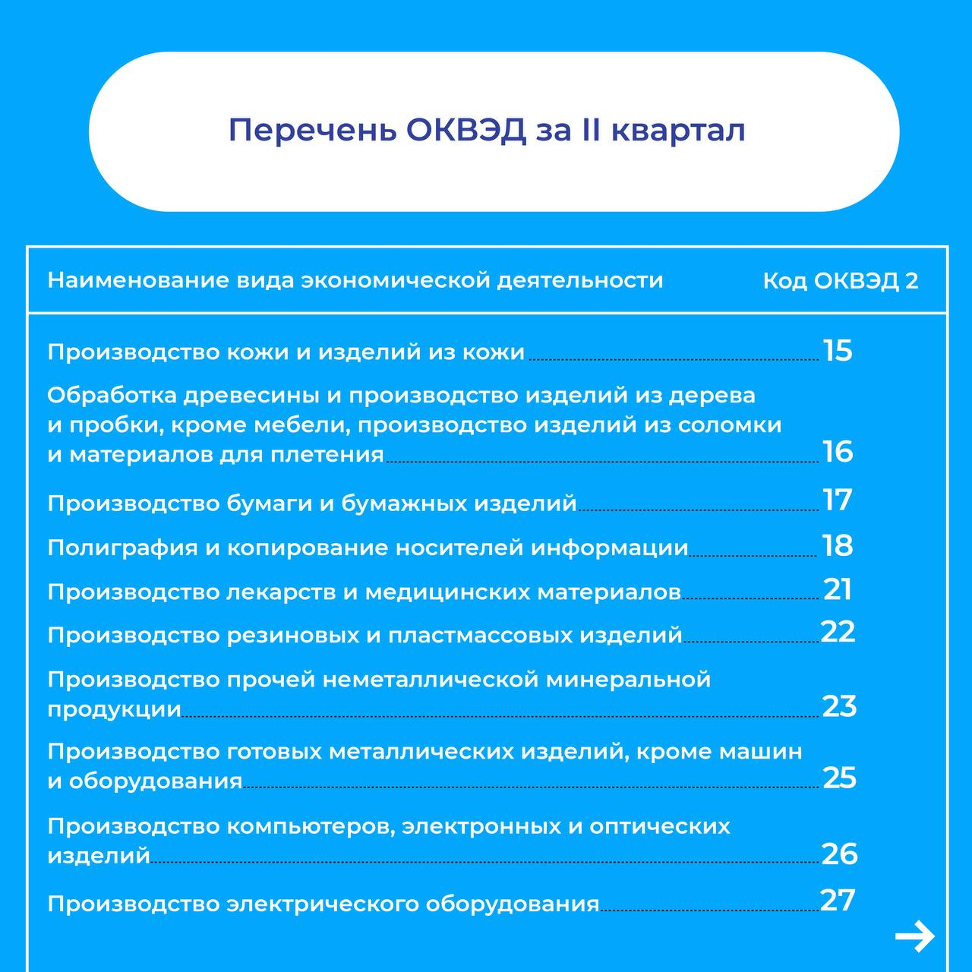
Новые меры поддержки экономики
в условиях санкций

Slide 7
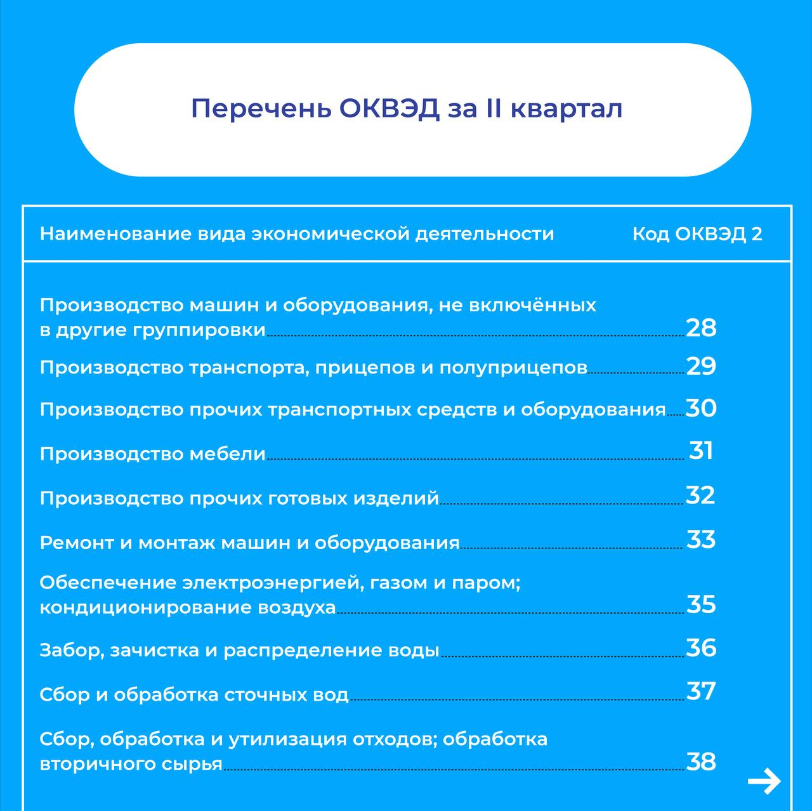
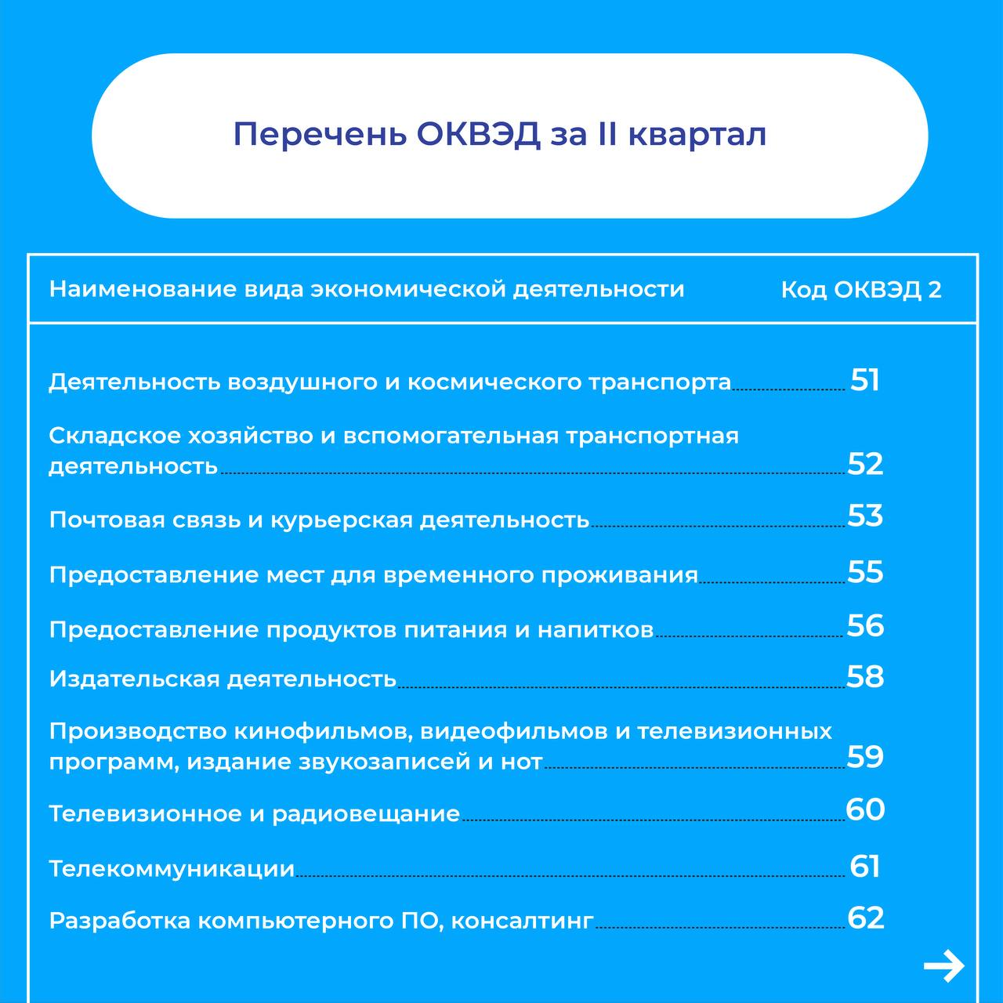
Новые меры поддержки экономики
в условиях санкций

Slide 8
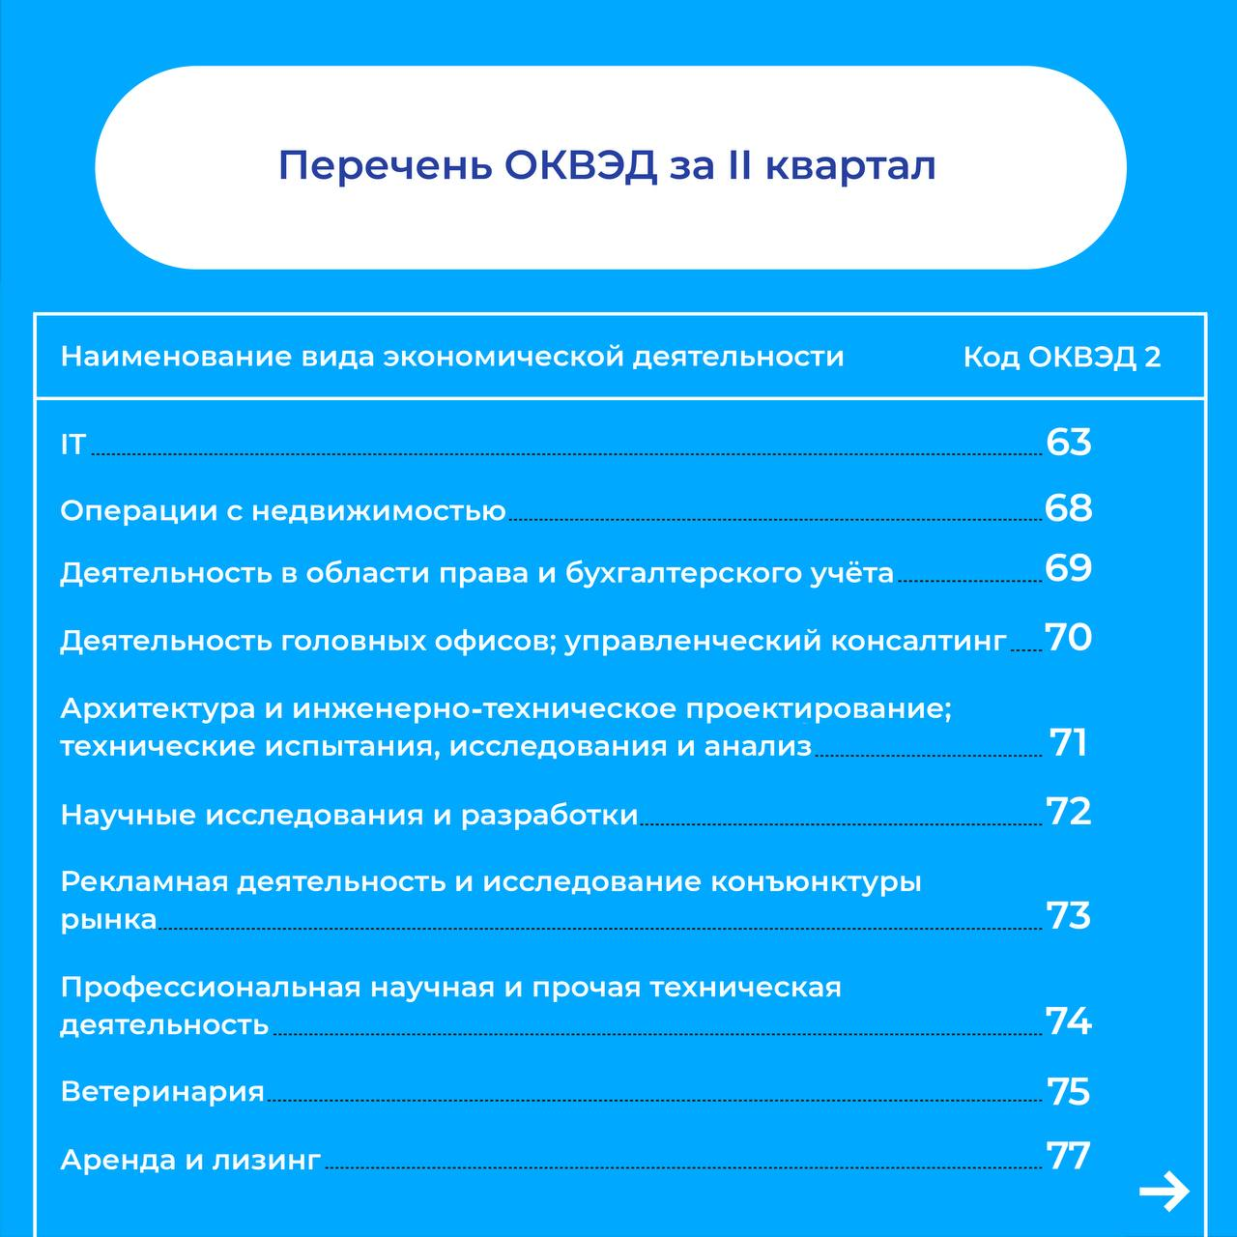
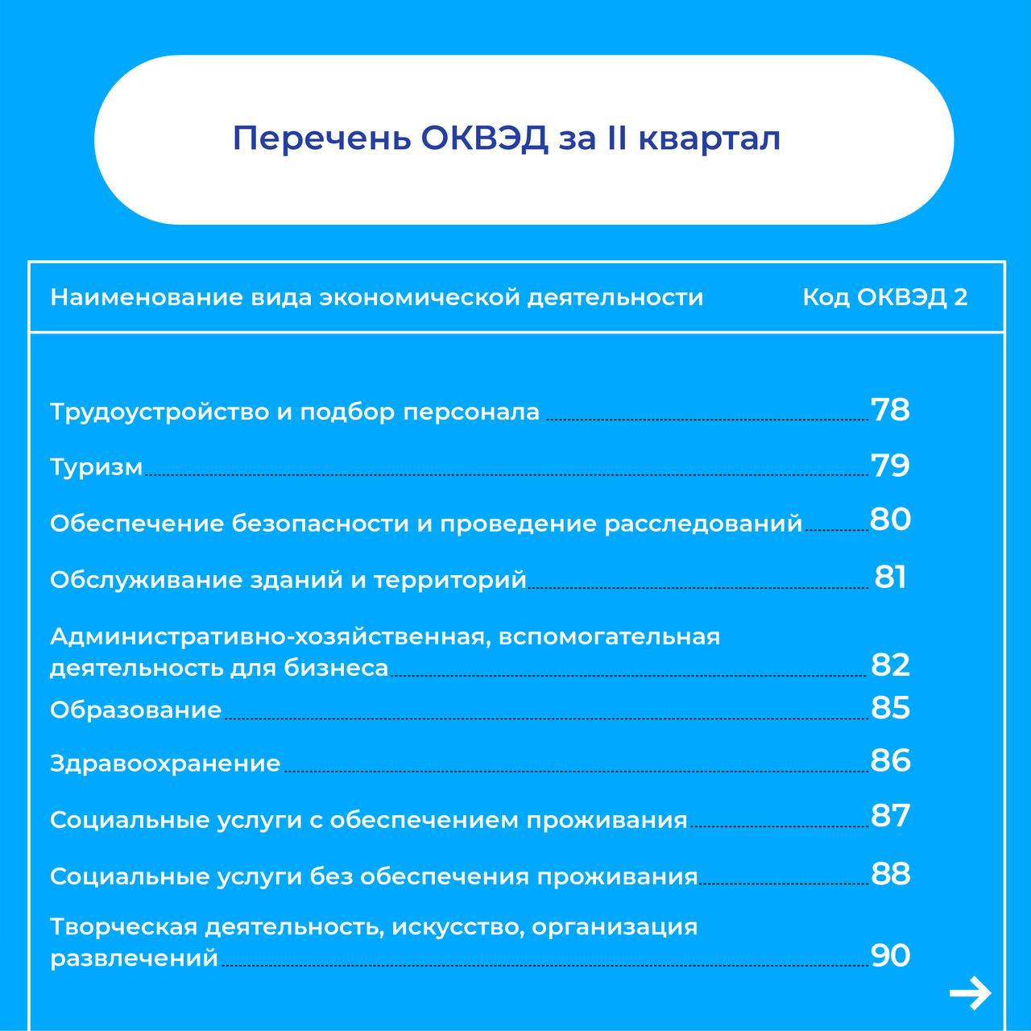
Новые меры поддержки экономики
в условиях санкций

Slide 9
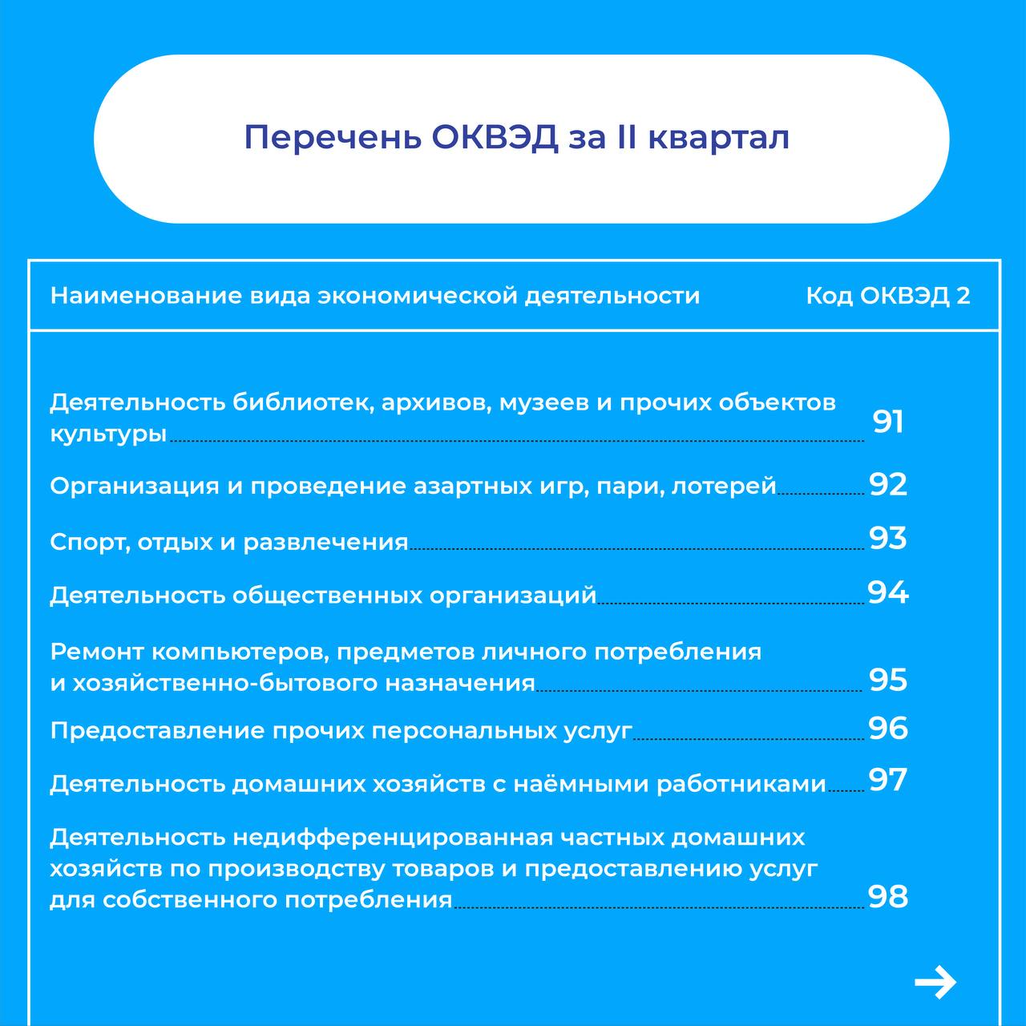
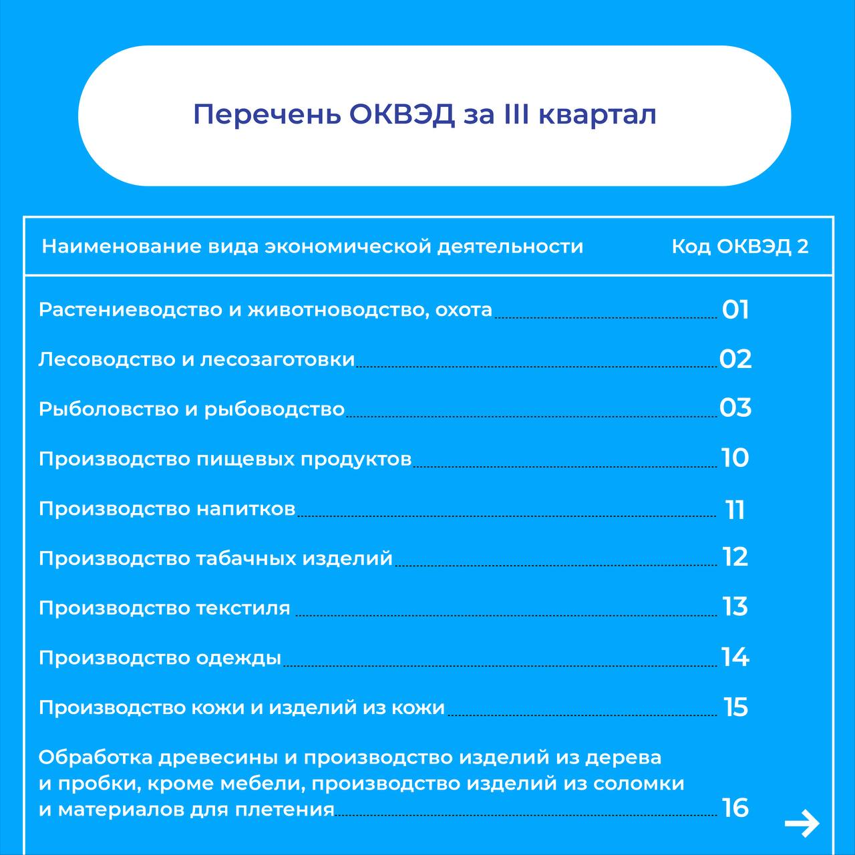
Новые меры поддержки экономики
в условиях санкций

Slide 10
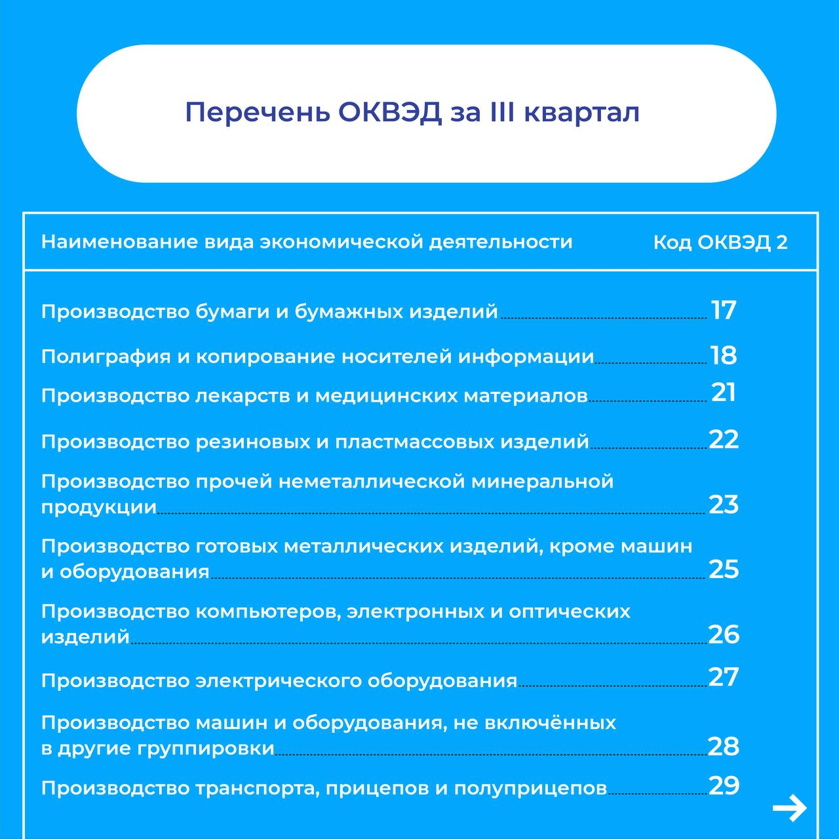
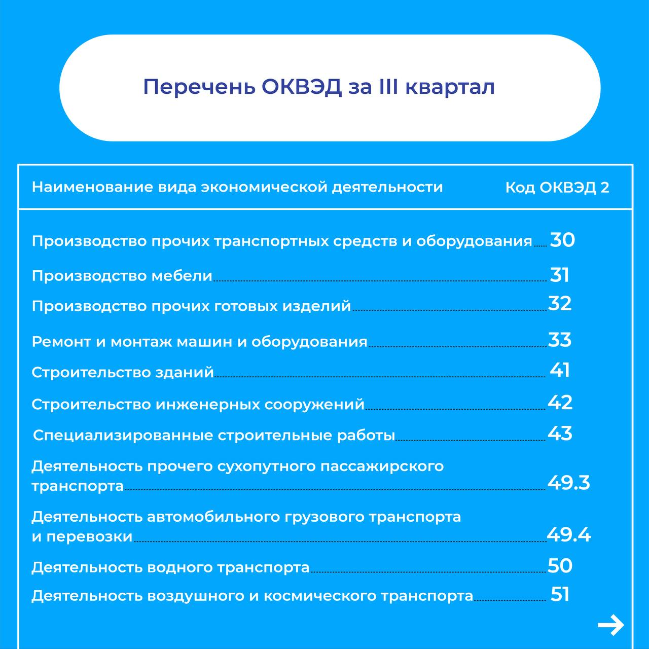
Новые меры поддержки экономики
в условиях санкций

Slide 11
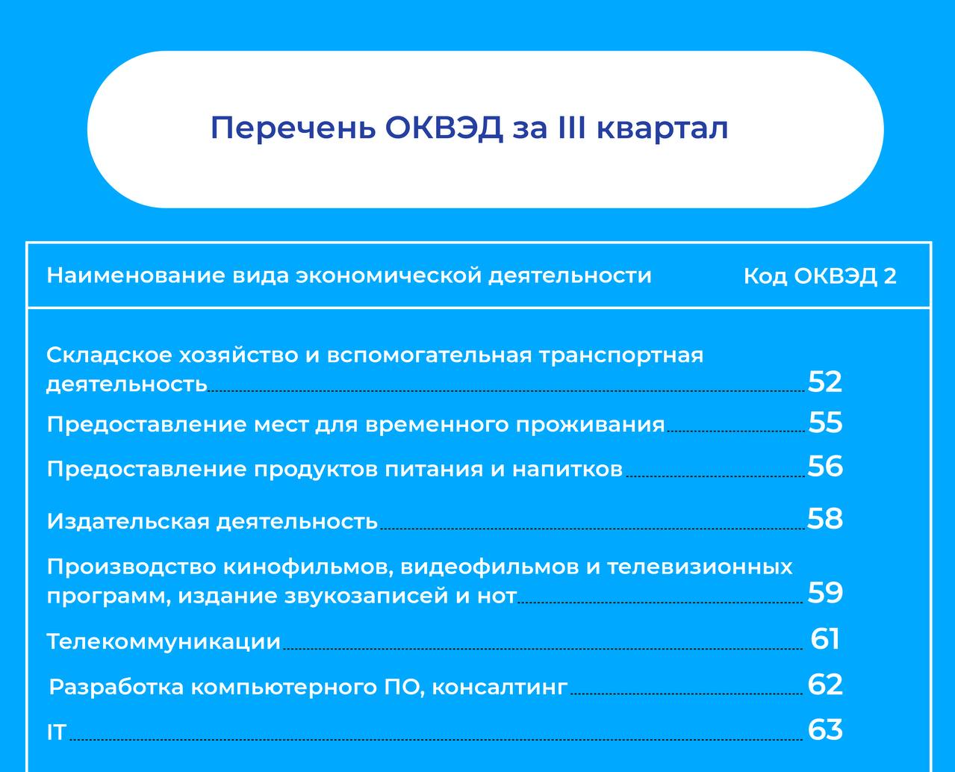
Новые меры поддержки экономики
в условиях санкций

Slide 12

Новые меры поддержки экономики
в условиях санкций
Снижение процентной ставки
по программе «Льготная ипотека»
с 12% до 9%

Slide 13

Новые меры поддержки экономики
в условиях санкций
Первоначальный взнос – не менее
15%

Slide 14
Новые меры поддержки экономики
в условиях санкций
Постановление правительства РФ
от 30 апреля 2022 года №789
«Поддержка сельхозпроизводителей»
субсидирования кредитов с 1 мая по 31 декабря 2022 года

Slide 15
Новые меры поддержки экономики
в условиях санкций
Льготные кредиты:
на приобретение сельхозтехники и оборудования;
реализация инвестиционных проектов, связанных со строительством и модернизацией селекционно-семеноводческих и селекционно-генетических центров;
развитие молочного скотоводства;

Slide 16
Новые меры поддержки экономики
в условиях санкций
Срок от 2 до 15 лет по льготной ставке
до 5% годовых
Сумма кредита до 10 млрд. рублей

Slide 17

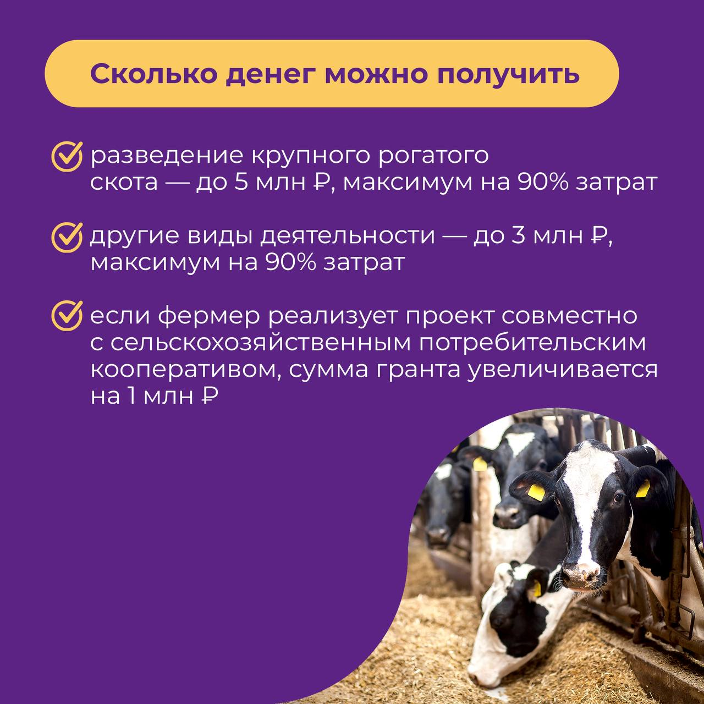
Новые меры поддержки экономики
в условиях санкций

Slide 18

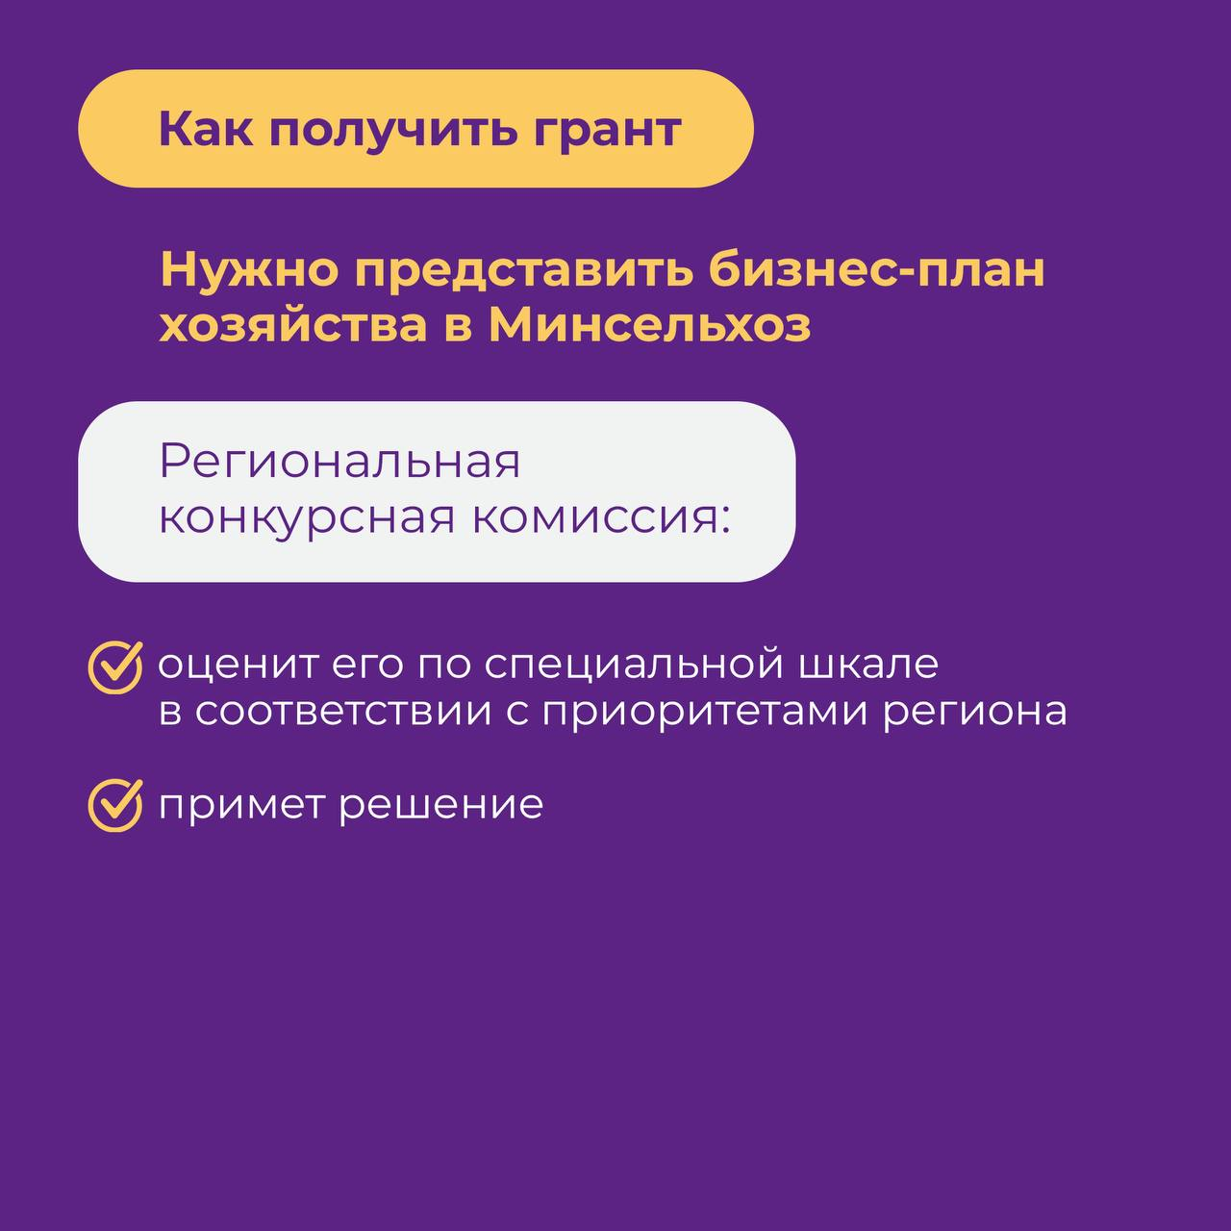
Новые меры поддержки экономики
в условиях санкций

Slide 19
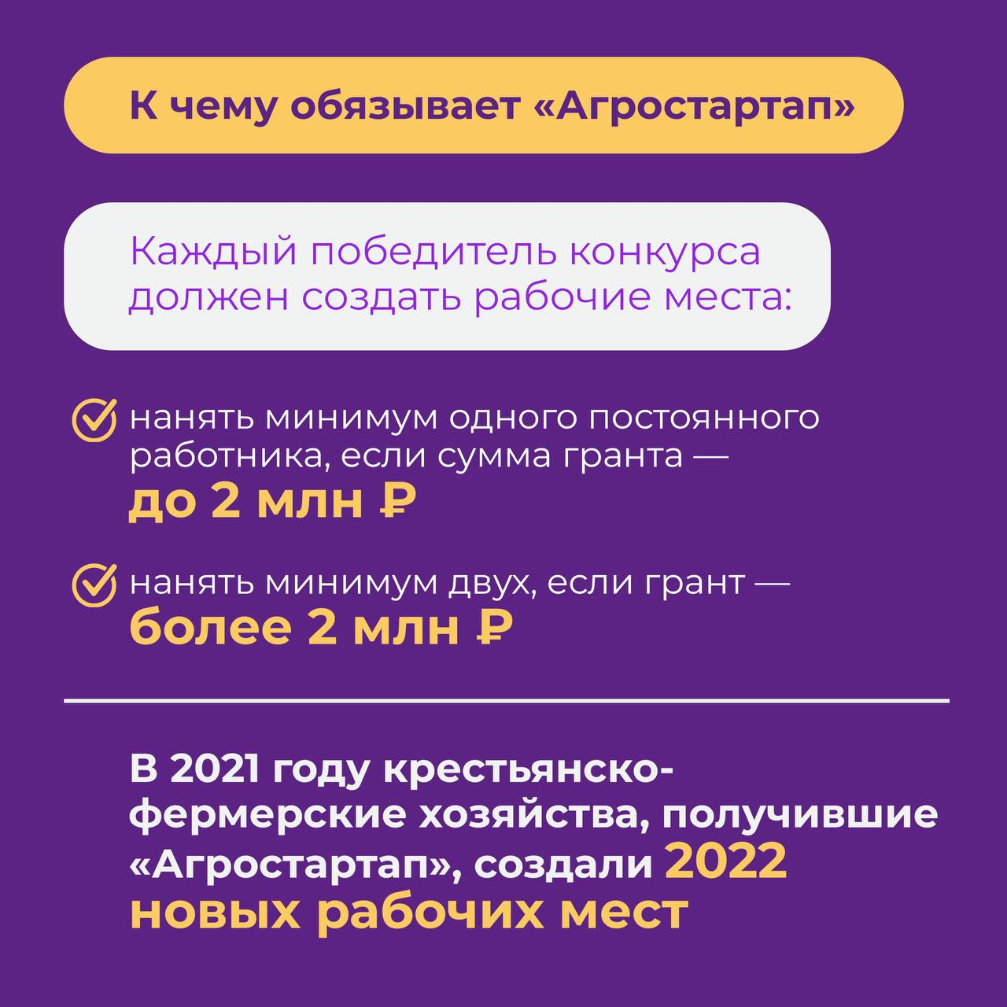

Новые меры поддержки экономики
в условиях санкций

Slide 20


Новые меры поддержки экономики
в условиях санкций

Slide 21
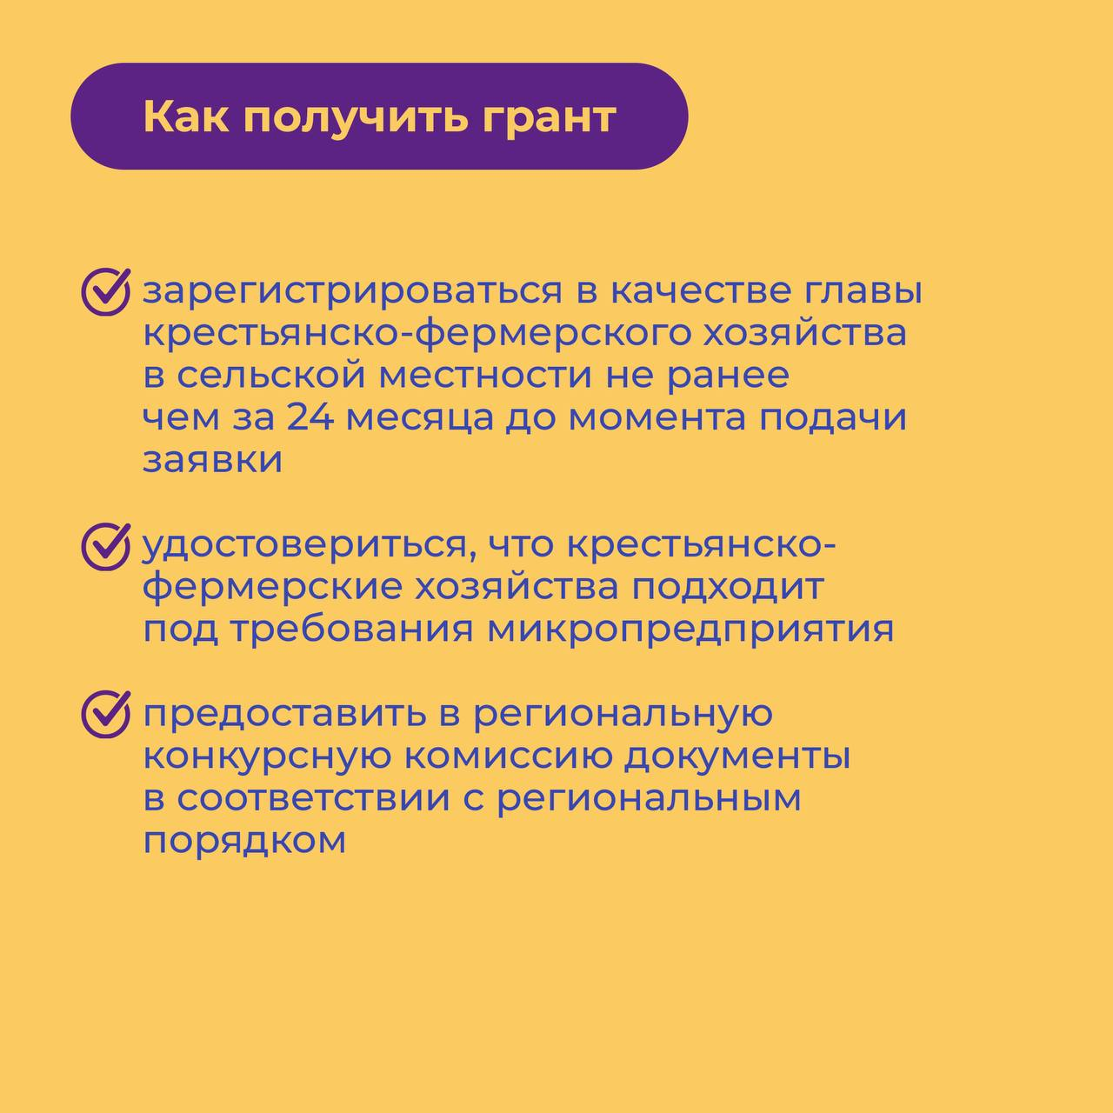

Новые меры поддержки экономики
в условиях санкций

Slide 22


Новые меры поддержки экономики
в условиях санкций

Slide 23

Новые меры поддержки экономики
в условиях санкций

Slide 24

Новые меры поддержки экономики
в условиях санкций

Slide 25

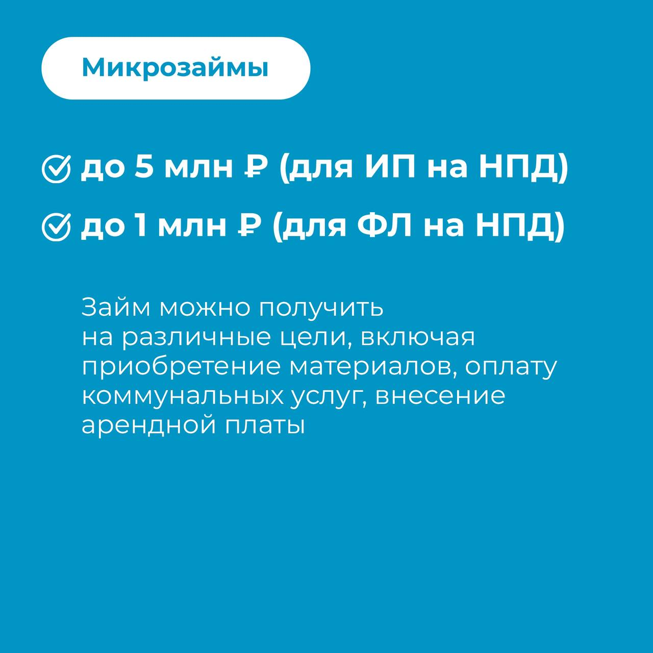
Новые меры поддержки экономики
в условиях санкций

Slide 26
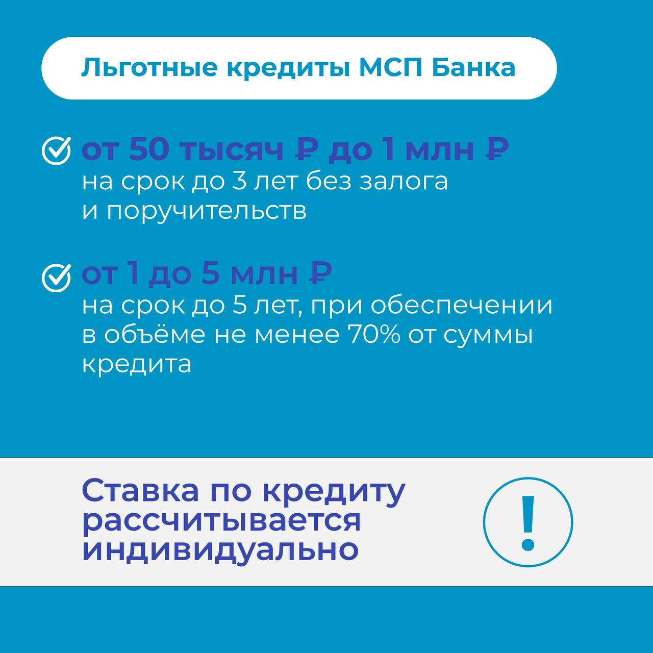
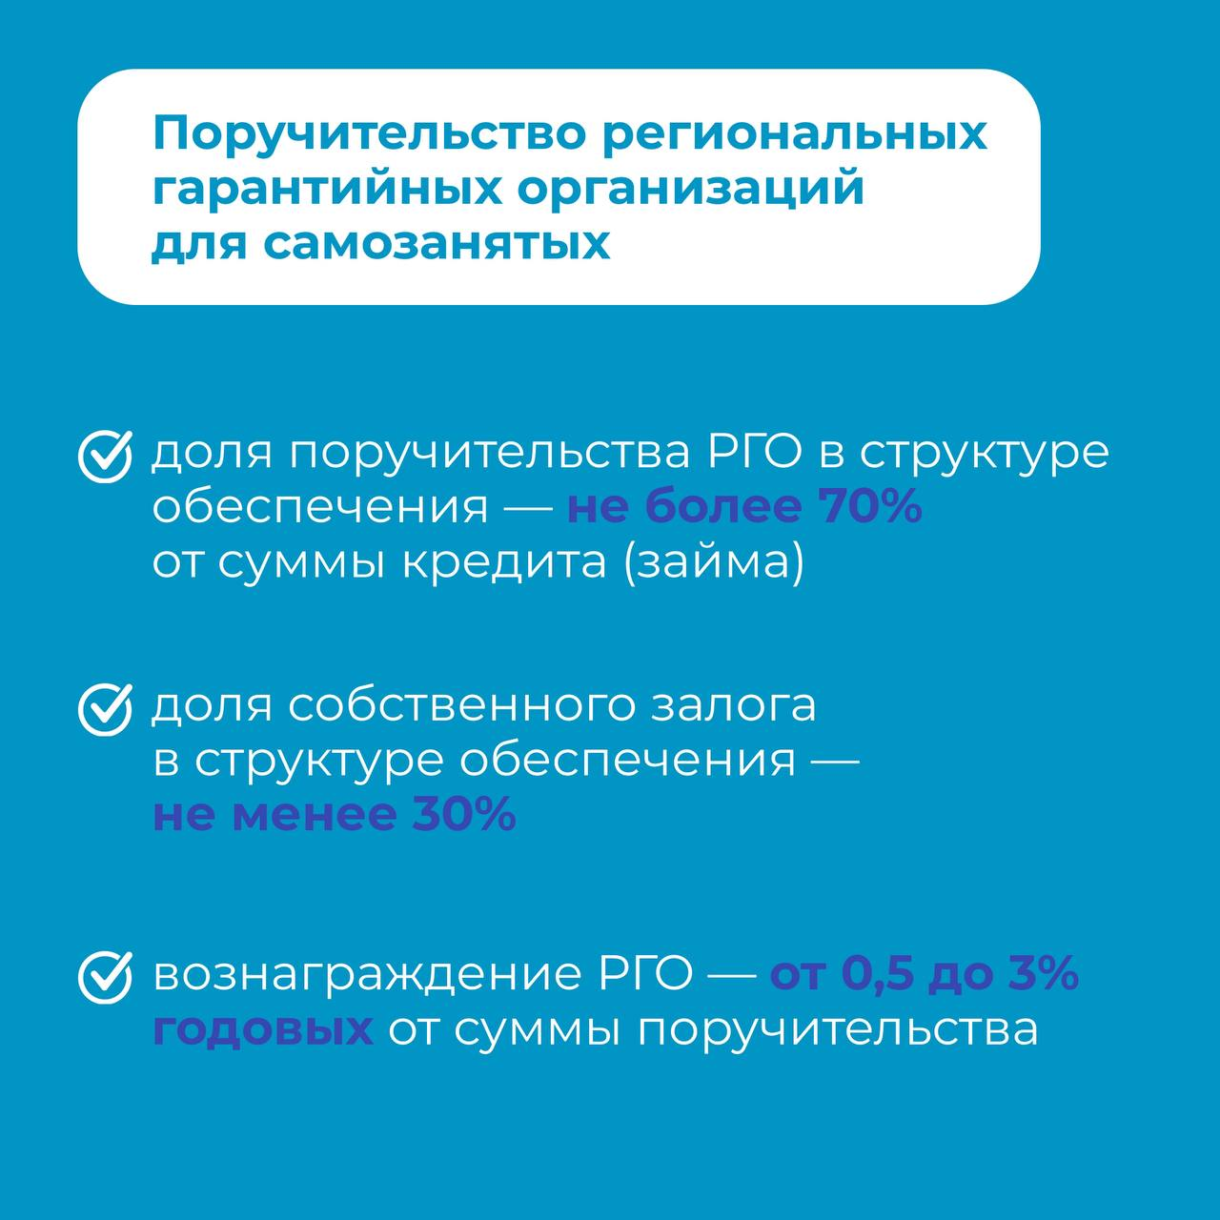
Новые меры поддержки экономики
в условиях санкций

Slide 27
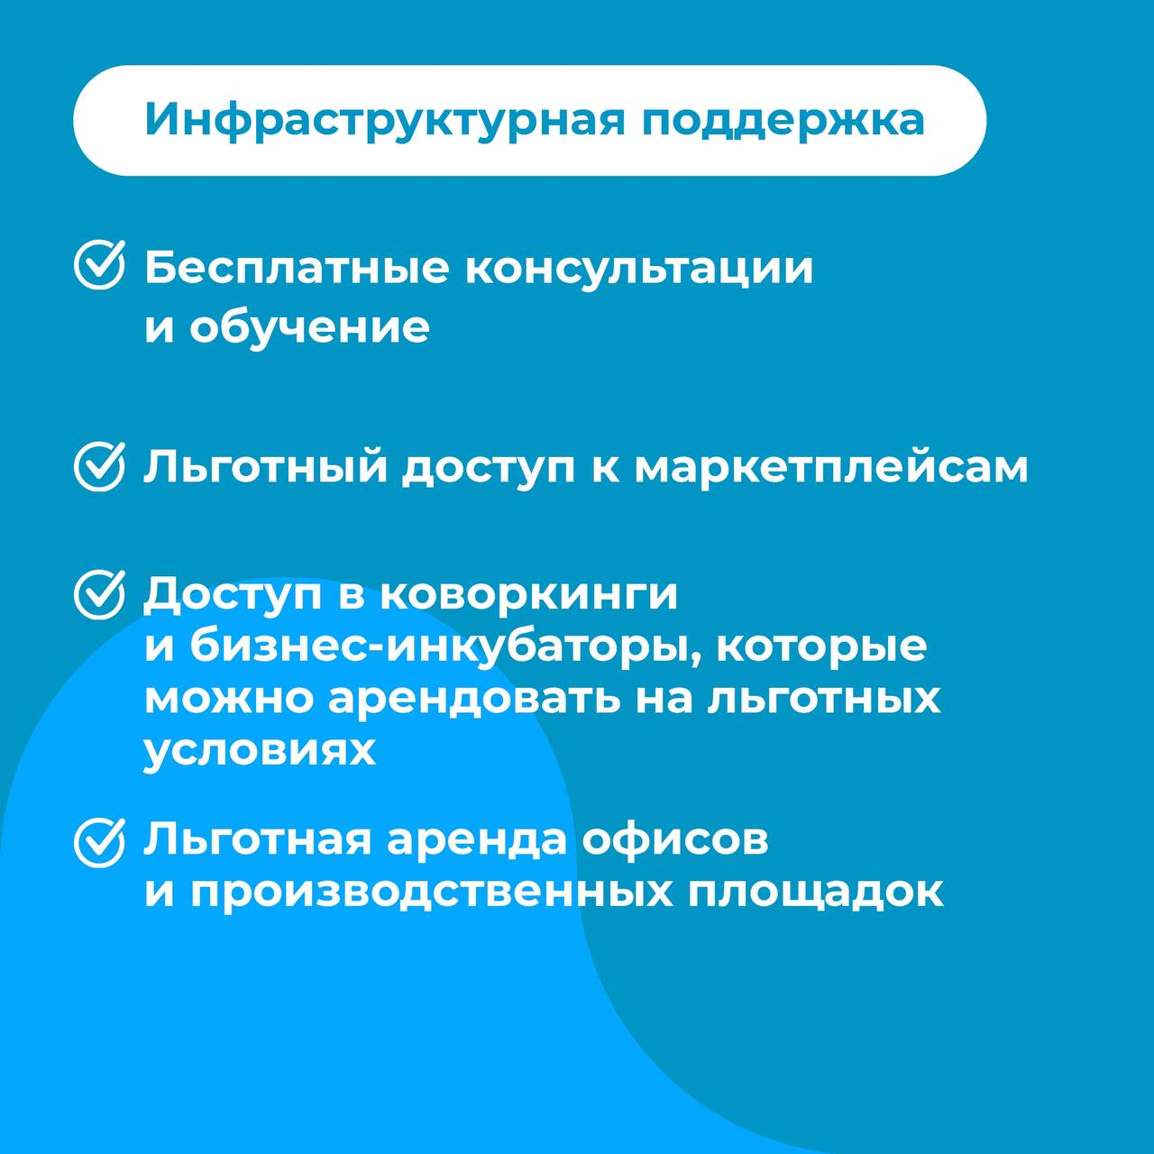
Новые меры поддержки экономики
в условиях санкций

Slide 28


Новые меры поддержки экономики
в условиях санкций

Slide 29


Новые меры поддержки экономики
в условиях санкций

Slide 30


Новые меры поддержки экономики
в условиях санкций

Slide 31
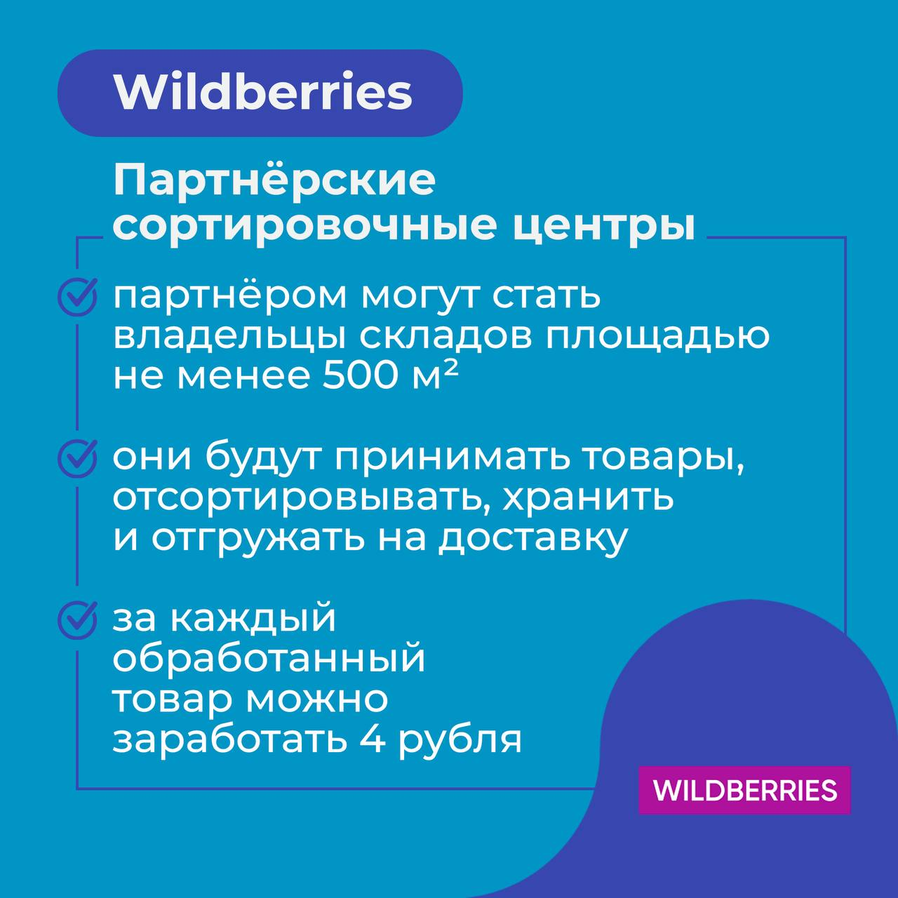
Новые меры поддержки экономики
в условиях санкций

Slide 32
Новые меры поддержки экономики
в условиях санкций
Компании смогут досрочно выкупить взятый в лизинг транспорт
до конца 2022 года

Slide 33

Новые меры поддержки экономики
в условиях санкций

Slide 34
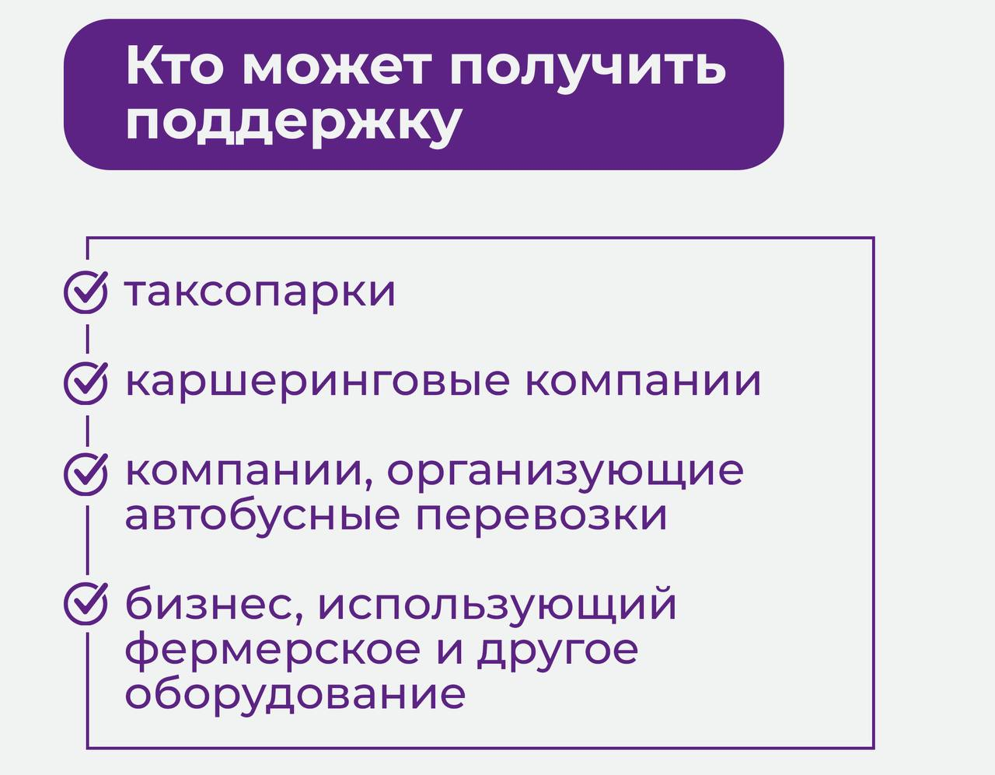
Новые меры поддержки экономики
в условиях санкций

Slide 35
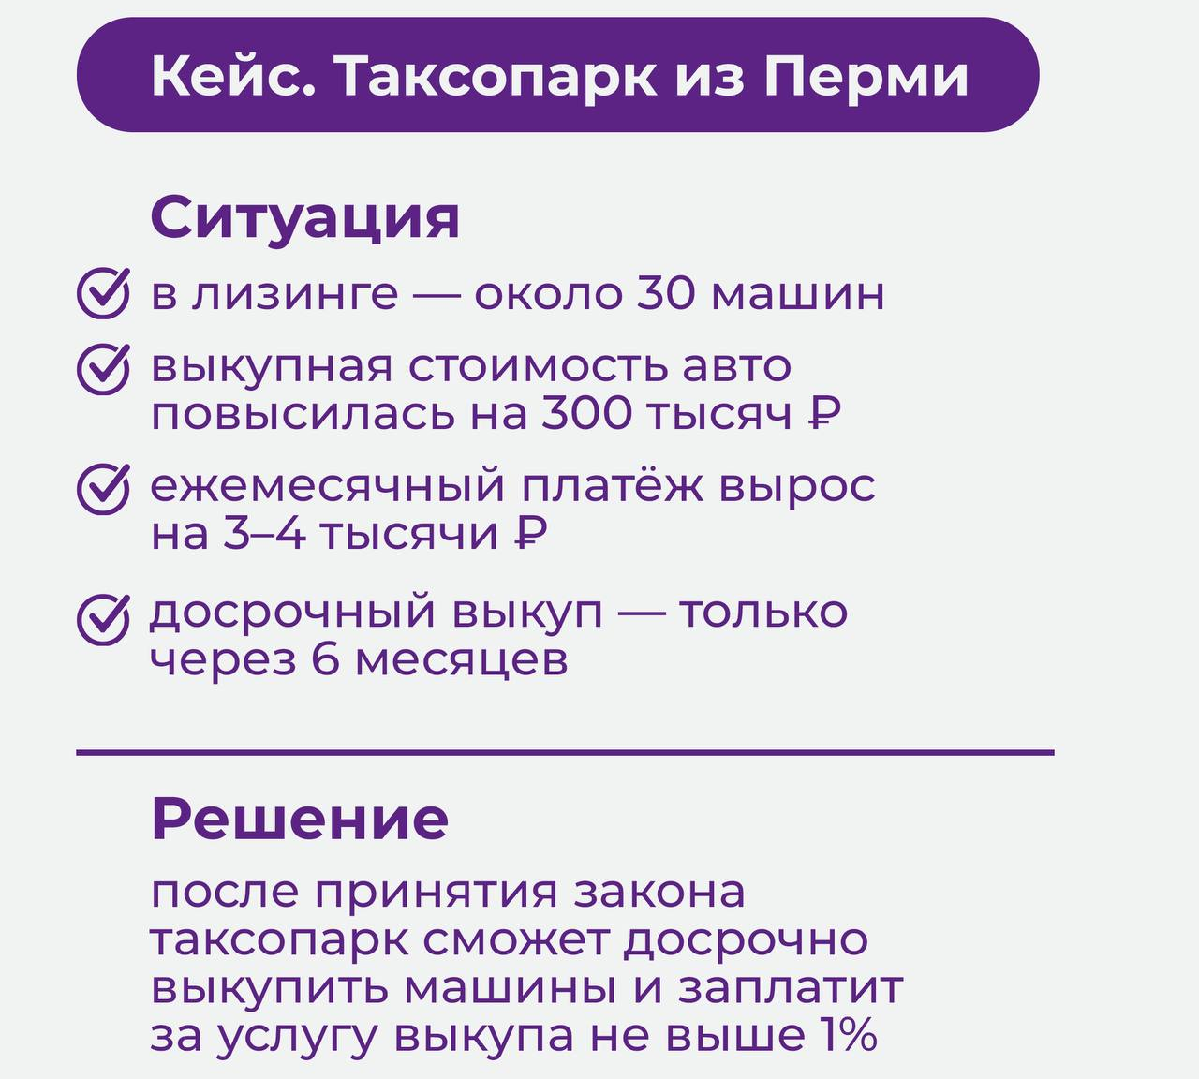
Новые меры поддержки экономики
в условиях санкций
ПРИМЕР:

Slide 36
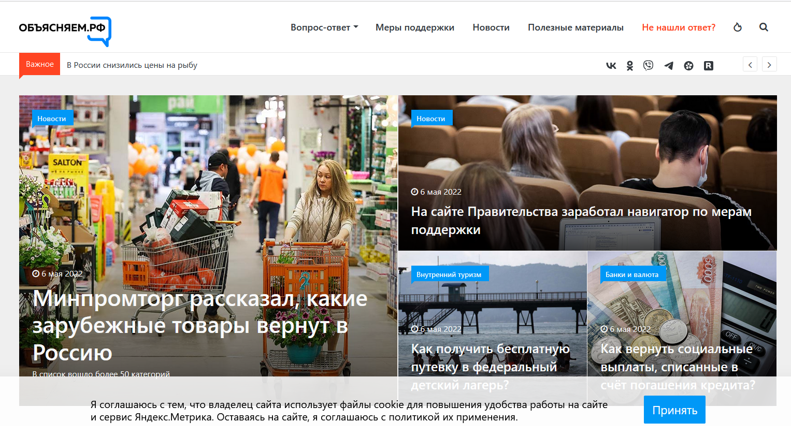
Новые меры поддержки экономики
в условиях санкций

Slide 37
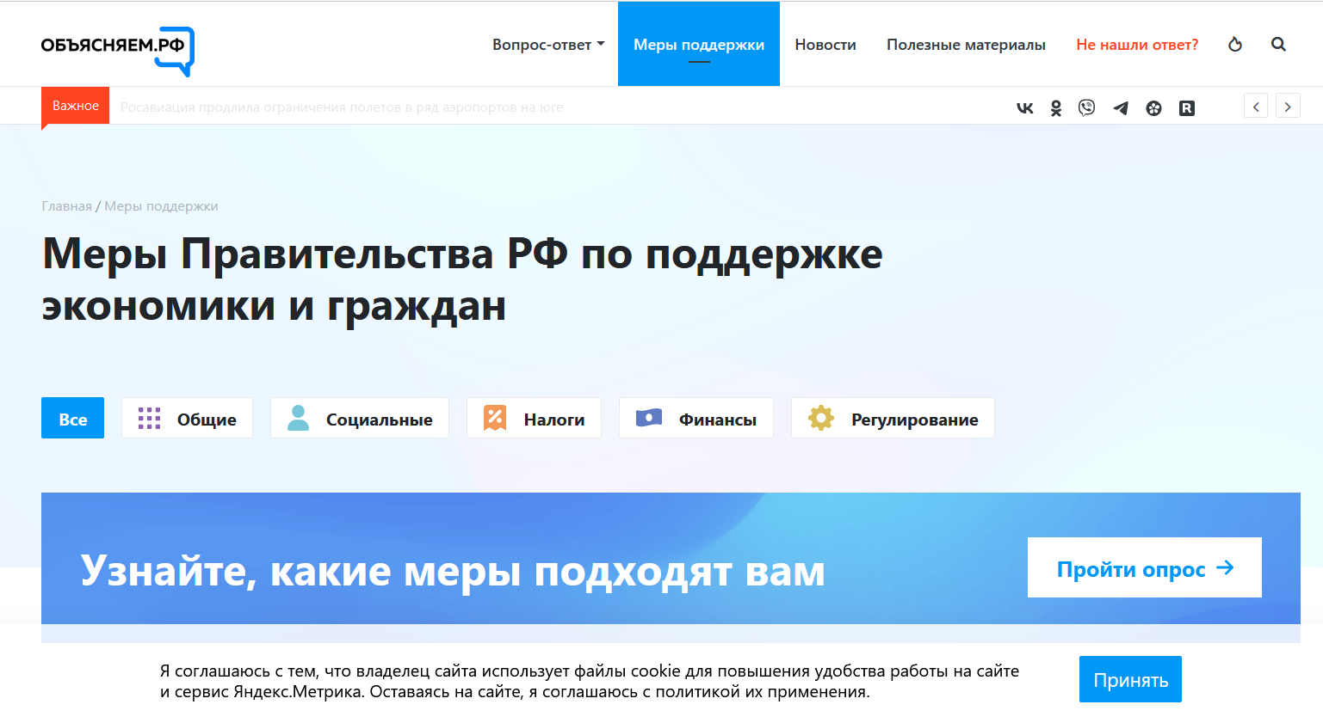
Новые меры поддержки экономики
в условиях санкций

Slide 38
Новые меры поддержки экономики
в условиях санкций
Граждане могут получить информацию о:
-выплатах на детей от 8 до 17 лет
-льготной ипотеке
-социальных контрактах
-оформлении кредитных каникул
-переобучении
-том, как вернуть деньги за авиабилеты на отмененные рейсы

Slide 39
Новые меры поддержки экономики
в условиях санкций
Для бизнеса доступны сведения о:
-моратории на проверки
-отсрочке по уплате страховых взносов
-льготных кредитах
-грантах для различных отраслей
-условиях нового этапа амнистии капитала

Slide 40

Телефоны горячей линии
По вопросам необоснованного повышения цен:
УФАС - тел. (8843) 238-30-59,
Исполнительный комитет ЗМР РТ тел.(885558) 7-07-97
Консультация по мерам поддержки тел.(885558) 3-41-33, 3-13-37

Slide 41
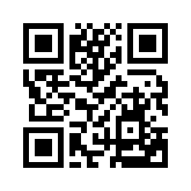
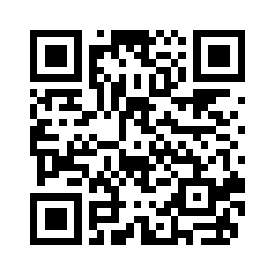
Официальный
Телеграмм-канал
Заинского муниципального района
Cтраница Заинского муниципального района в
социальной сети
«В контакте»

